Slide 1
МУНИЦИПАЛЬНОЕ КАЗЁННОЕ ДОШКОЛЬНОЕ ОБРАЗОВАТЕЛЬНОЕ УЧРЕЖДЕНИЕ ДЕТСКИЙ САД «СОЛНЫШКО»
Мастер-класс изготовления макета
«Осень в нашем лесу»
для детей 3-4 лет
Подготовила: воспитатель
Новикова Г.Ф

Slide 2
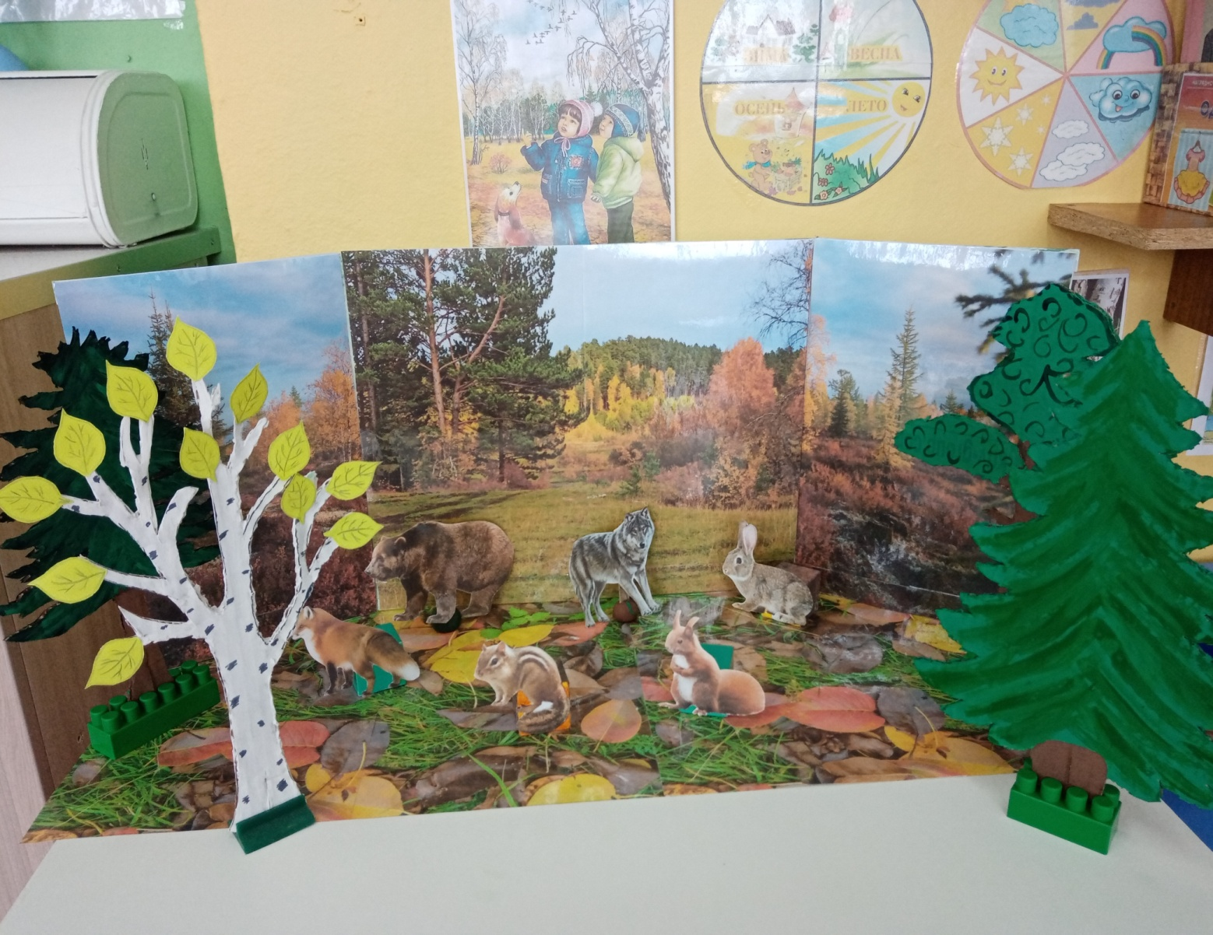
Представляю вашему вниманию Дидактическое пособие «Осень в нашем лесу»

Slide 3
Цель: Знакомство с дикими животными нашего края При использовании макета «Осень в нашем лесу» в игре решаются задачи: знакомство с многообразием животного и растительного мира; - развитие познавательного интереса к миру природы; - воспитание бережного отношения к природе - формировать умения узнавать, называть и различать особенности внешнего вида и образа жизни диких животных. - воспитывать активность, самостоятельность, любовь к животному миру. -развивать связную речь детей, мышление, обогащать словарный запас.

Slide 4
Я взяла для знакомства природу Братского района, потому что считаю, что изучение нужно начинать со своей малой родины. Дошкольники имеют небольшое представление о ней и, в частности об обитателях нашей местности. В недостаточной степени обладают знаниями об образе жизни повадках, питании, жилищах зверей, как они спасаются от холода. Дети не владеют обобщающим понятием, умением точно описывать и узнавать по описанию животное. Это актуальный вопрос над которым ведётся работа. Создание макета направлено на развитие кругозора детей, способствовать воспитанию доброго и заботливого отношения в жизни человека любящего все живое.

Slide 5
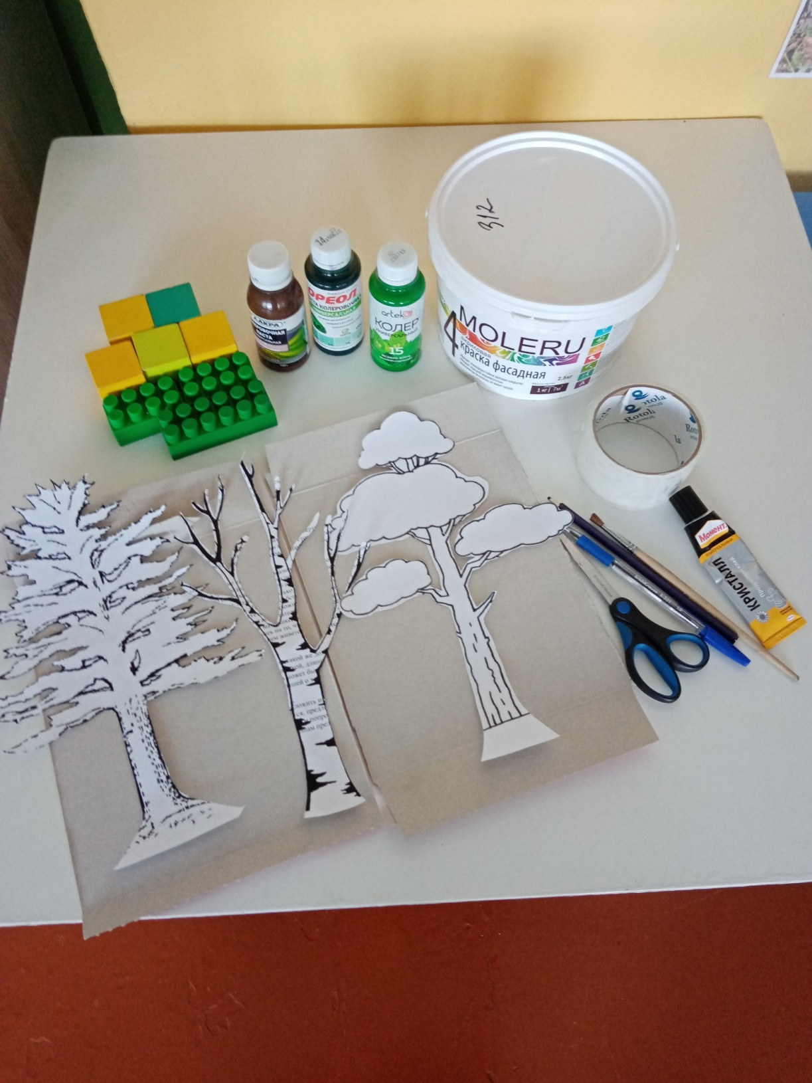
Для изготовления макета понадобится

Slide 6
Картон плотный, ножницы Акриловая краска, колер Клей момент Кубики и конструктор Пластилин, палочки от мороженного Распечатанные на цветном принтере картинки (фон леса, полянка, дикие животные) Ламинат Самоклеящаяся плёнка Шаблоны деревьев Ножницы, карандаш, линейка Скотч

Slide 7
Вырезаем по шаблонам деревья из картона и окрашиваем акриловой краской. Фон леса и полянку обклеиваем самоклеющейся плёнкой и ламинированными картинками

Slide 9
Дикие животные вырезала и приклеила на кубики , а часть приклеила на палочки с пластилином для устойчивости

Slide 10
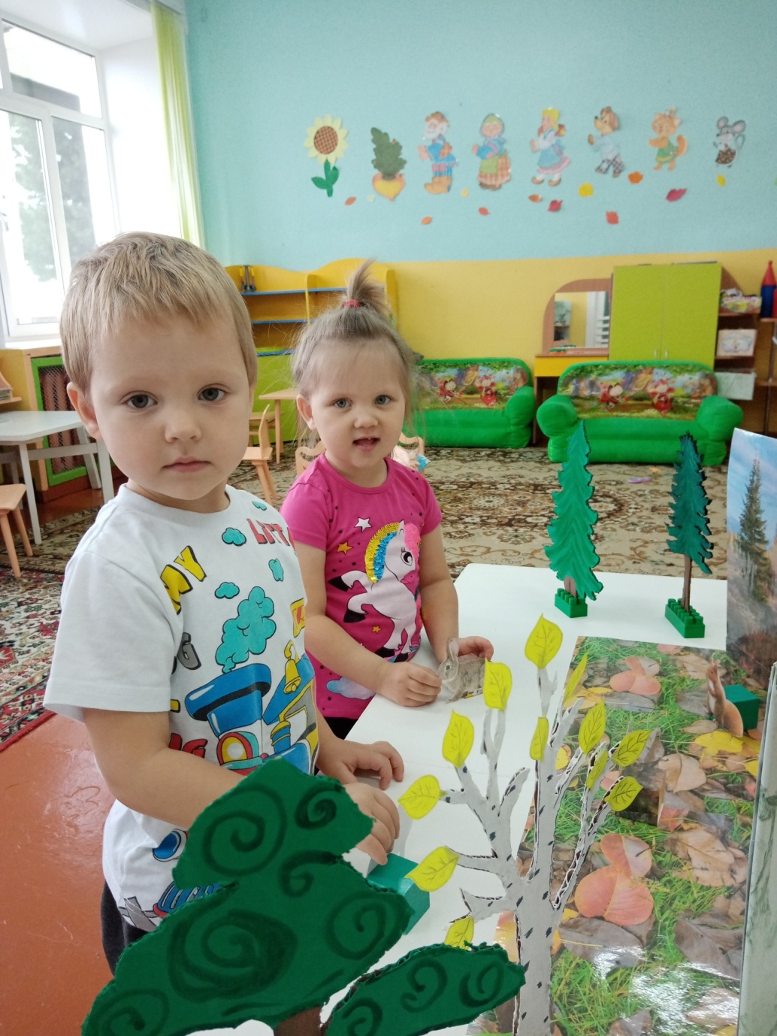
В итоге получается такое вот познавательное пособие для детей, при помощи которого детей можно знакомить с жизнью нашего леса наглядно.

Slide 11
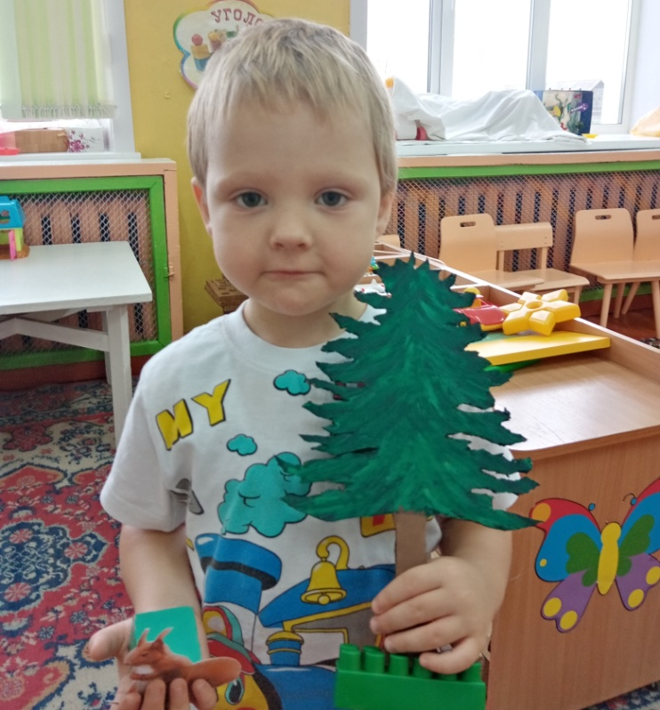
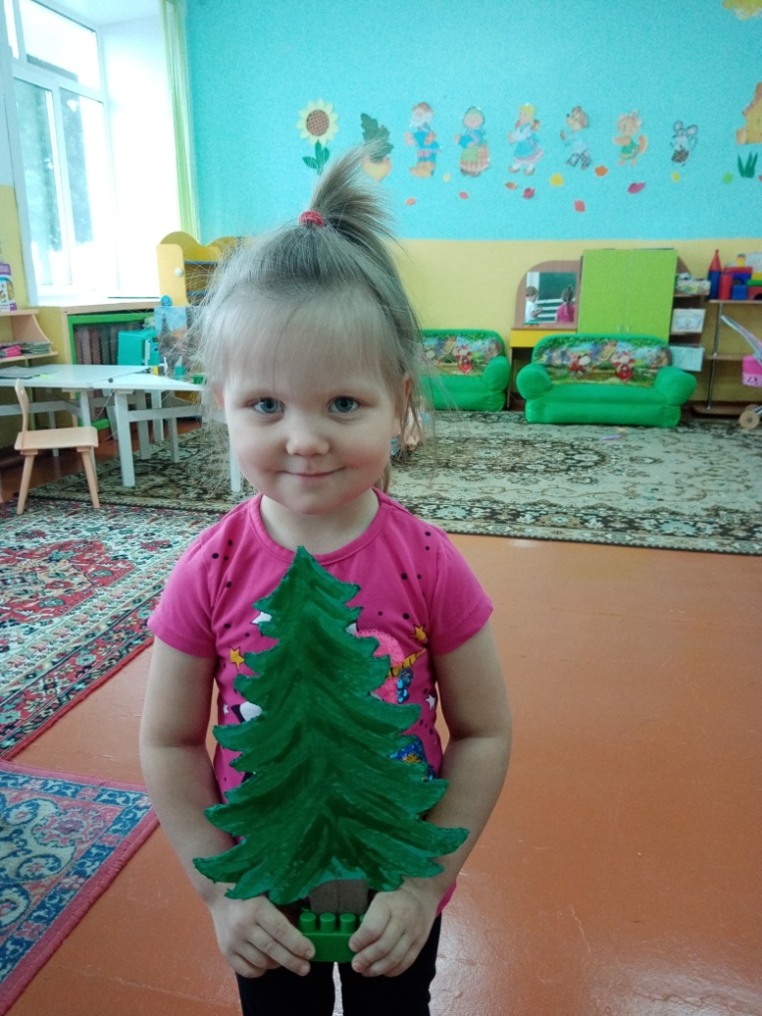
Знакомить с деревьями нашего края, расширить знания о деревьях: особенности строения, произрастания и возможности использования человеком,

Slide 12
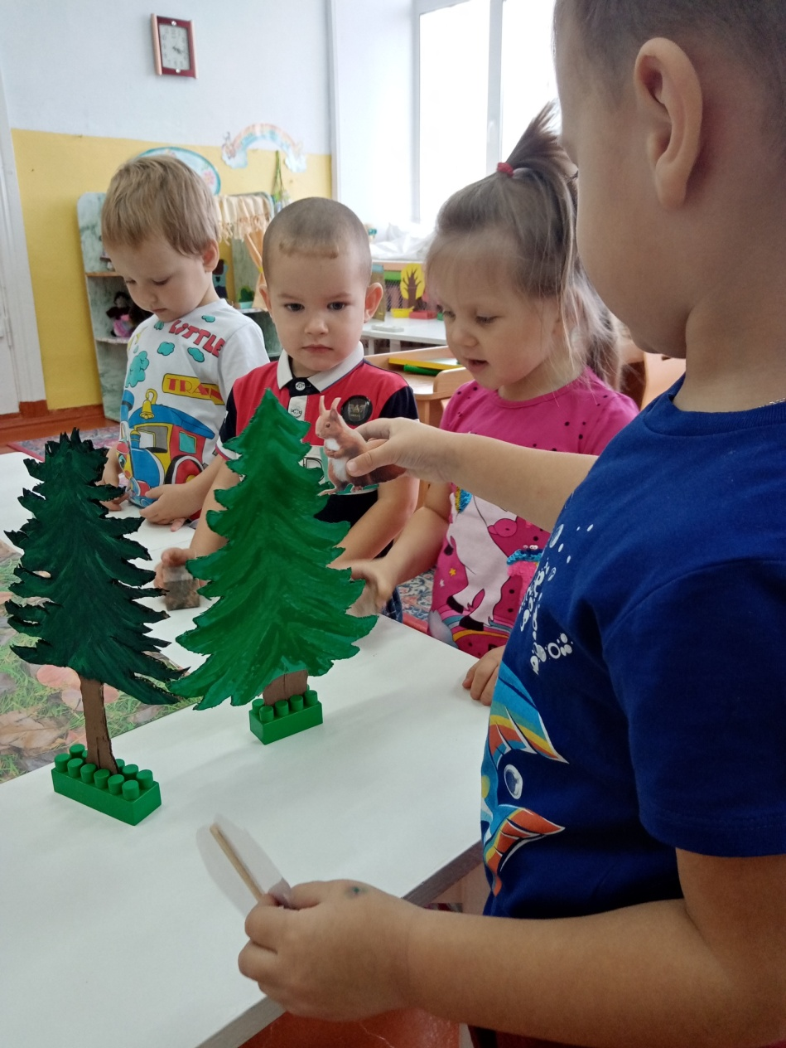

Slide 13
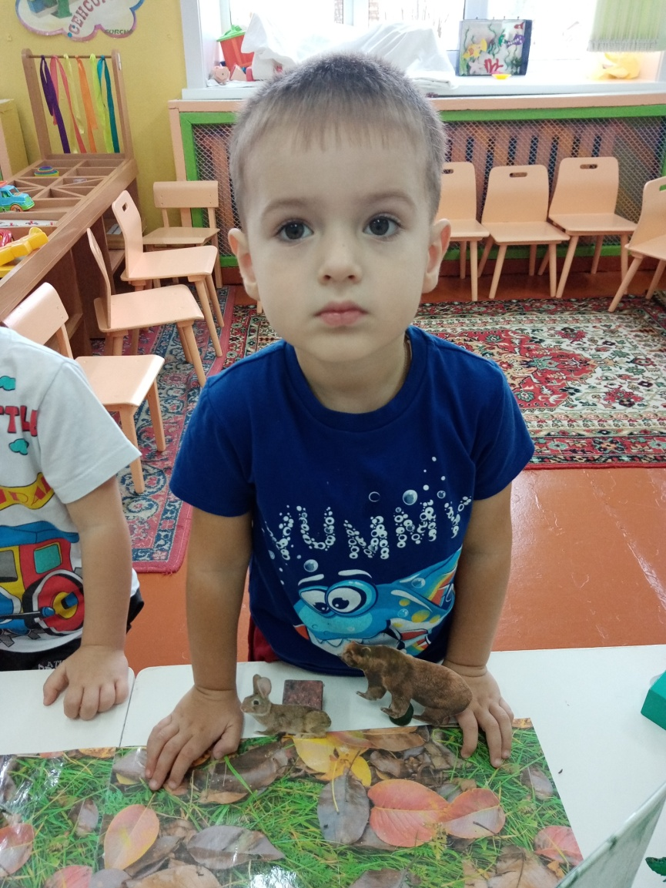

Slide 14
Ознакомление дошкольников с родной природой - это первые шаги в познании родного края воспитание любви к Родине. Понятие Родины связанно с конкретными представлениями о том что ребенку дорого и близко - с любовью к родителям, своему дому природе окружающей его. Общение с природой украшает нашу жизнь, делая ее насыщеннее и духовно богаче. Чуткость, любовь, внимание нежное и трепетное отношение ко всему живому нужно воспитывать с детства. Ребенок будет расти любящим и ответственным, только если взрослые своим примером научат бережному отношению к животным и окружающей природе.

Slide 15
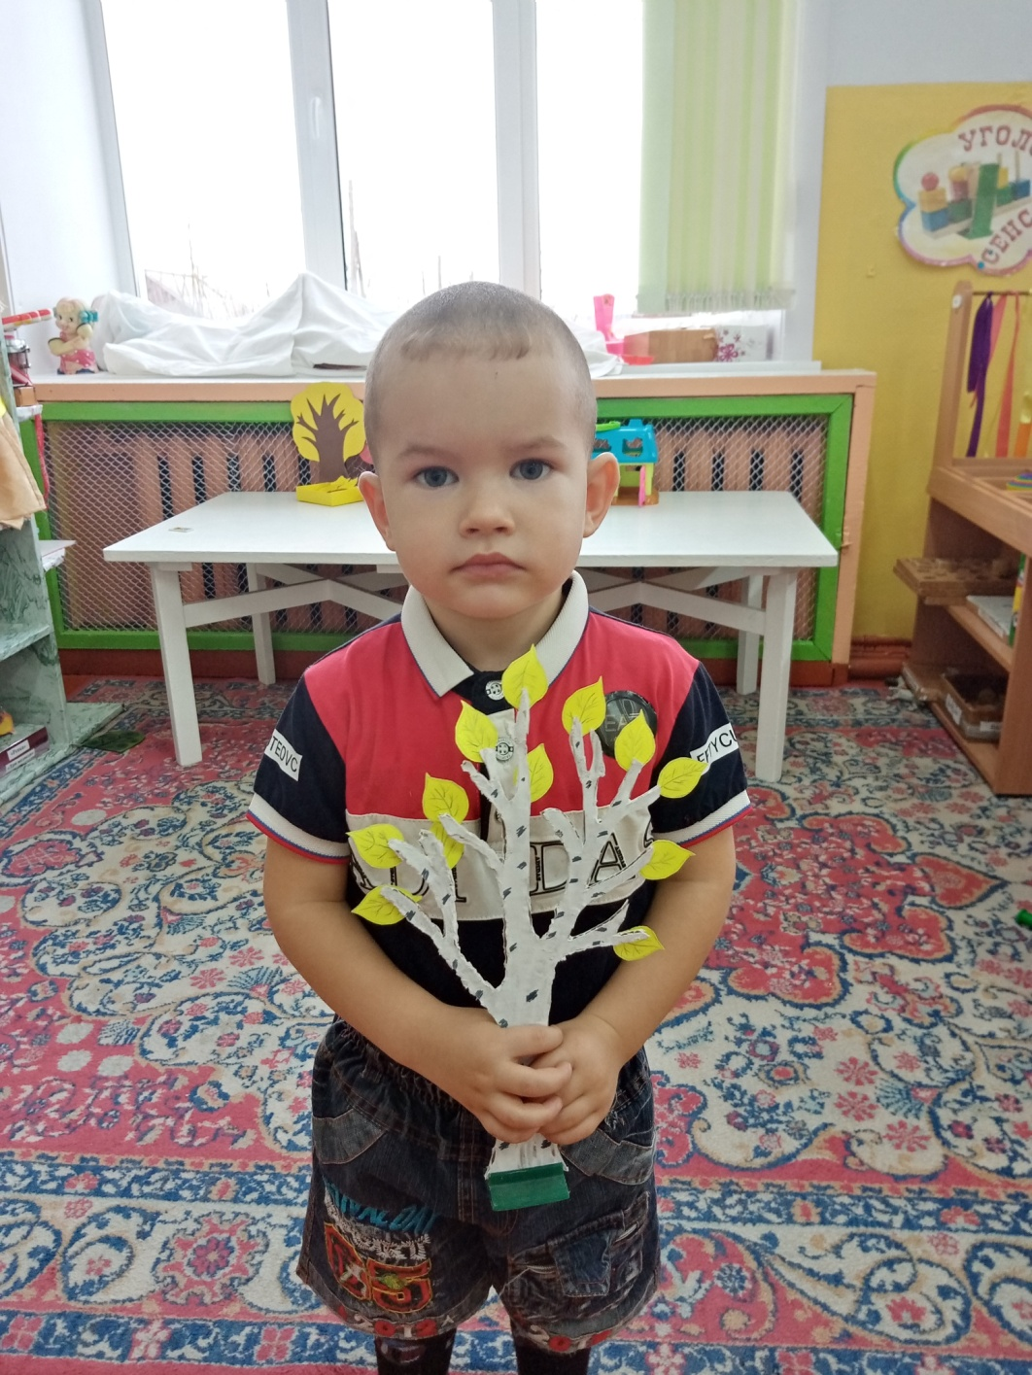
Спасибо за внимание !

